Slide 1
Шановне журі, дана презентація побудована таким чином, щоб слайди відповідали словам доповідача, тому
деякі слайди можуть містити лише фотографію без опису. Дякуємо за розуміння.
Гарного перегляду. Сподіваємось Вам сподобається проект!
Конкурсанти Ілля Шевчук та Муляр Андрій

Slide 2


Slide 3

Стан речей
Вчитель витрачає в середньому на уроці:
До 1 хвилин на визначення присутніх на уроці
До 1,5-2 хвилин на опис та запис домашнього завдання (в залежності від віку класу)
До 1,5-2 хвилин на організаційні моменти
Від 15 хв/клас для виставлення тематичної оцінки
Від 15 хв/клас для виставлення семестрової оцінки
Від 15 хв/клас для визначення пропусків учнями уроків

Slide 4
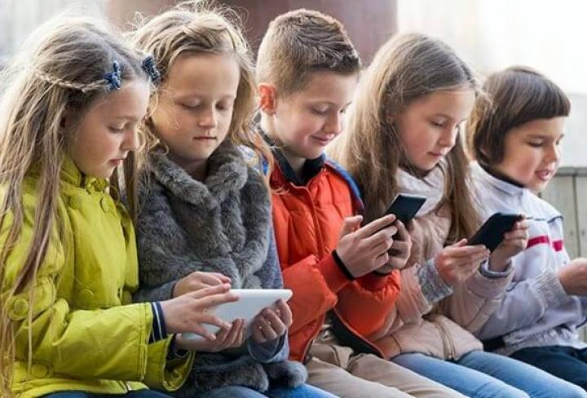
Кожен школяр при собі має смартфон

Slide 5






Новий погляд на
навчальний процес

Slide 6


Як це працює?

Slide 7

Точка зору учня
Онлайн доступ до:
Розклад уроків
Домашнє завдання
Моніторинг успішності
Теми наступних уроків
Список викладачів
Інформація щодо місце знаходження вчителя
Функція позначки своєї присутності
Голосування щодо заходів

Slide 8
Точка зору вчителя
Онлайн доступ до:
Розклад уроків
Домашні роботи
Інформація про учнів (зв’язок з батьками)
Додаткові можливості за один клік:
Підрахунок всіх видів оцінок
Підрахунок відвідуваності учнів
Зазначення свого місце знаходження
(мається на увазі вказання номеру кабінету, де його можна знайти у даний момент )

Slide 9
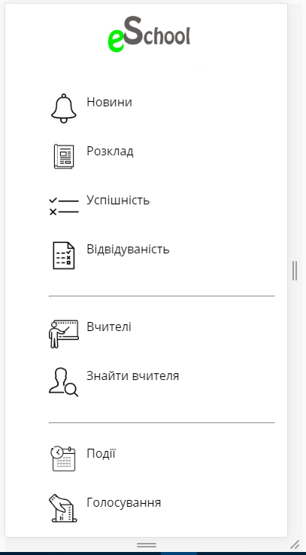
Попередні рішення
Наступні екрани в стадії розробки

Slide 10
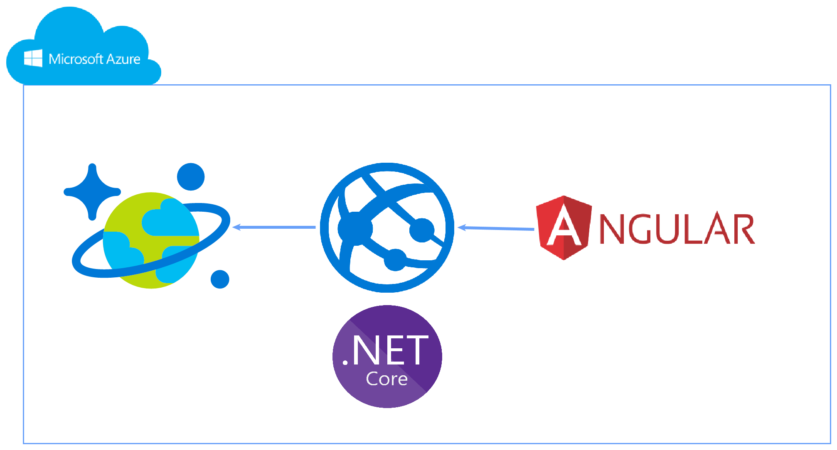
Технології

Slide 11


Аналоги

Slide 12
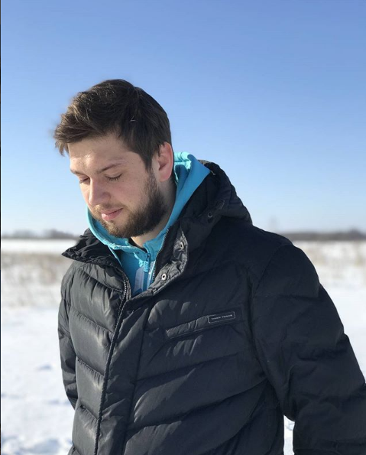
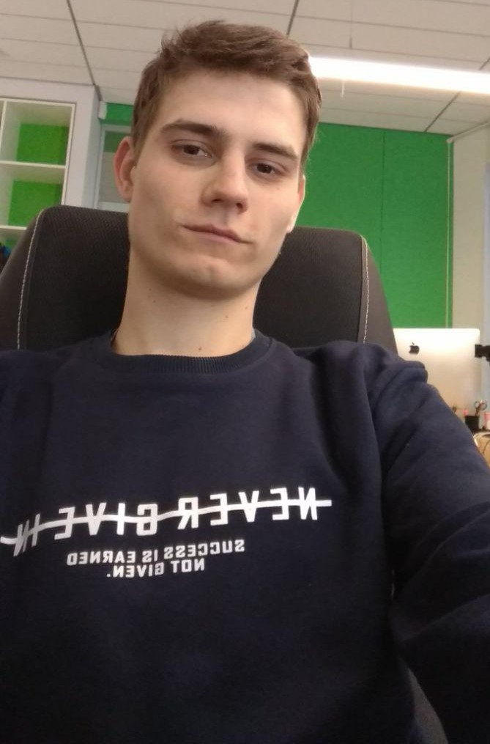
Дякуюмо за увагу!
Шевчук Ілля
Муляр Андрій

